Slide 1
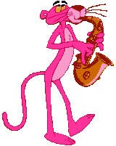
CIM ^{ЧYДEC} ^{CBITY}
Робота
учениці 10 класу
Кролевецької Анни

Slide 2
Сімома чудесами світу вважають творіння, які своєю технічною або художньою досконалістю викликали захоплення людей минулого.

Slide 3
“Висячі сади”
Єгипетські піраміди
Храм Артеміди
Статуя Зевса
СіМ ЧуДеС
Александрійський маяк
Мавзолей у Галікарнасі
Колос із Родоса

Slide 4
ЧoMy caMe ciM?
У багатьох народів стародавнього світу сім вважалося особливим. Наприклад, у єгипетській і вавилонській філософії й астрономії воно розглядалося як сума двох “життєвих чисел”: три й чотири. Пояснювалося це так: троє людей – батько, мати й дитина – становлять основу життя, а чотири – це кількість сторін світу й напрямків вітру, звідки приходить дощ – живильна волога, що робить землю плодоносною.
Також шанував число сім і грецький філософ, математик Піфагор, і давні євреї, і стародавні греки.
Отже, число “сім” здавна займало особливе місце в людській уяві, історичній пам'яті та міфології. Мабуть, тому в перших загадках про великі чудеса йшлося саме про сім чудес світу.

Slide 5
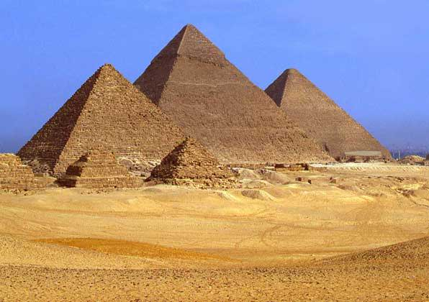
Єгипетські піраміди

Slide 6
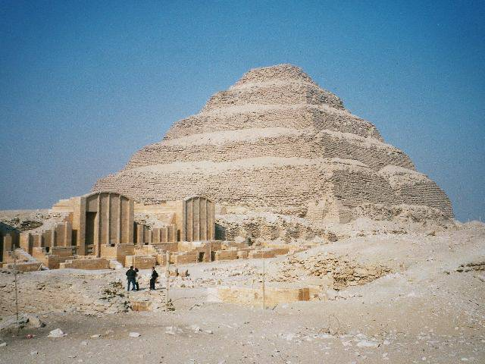
Серед семи чудес світу єгипетські піраміди найстародавніші. Вони мають правильну форму і тягнуться на десятки кілометрів: від сучасного міста Каїра до Фаюмського оазису.
Усього пірамід близько вісімдесят. Спочатку їх було більше, але деякі з них були зруйновані часом, інші – стали жертвами піщаних заносів.
Першим із єгипетських царів, що
спорудив над своєю гробницею
піраміду , був фараон Джосер.
Піраміда Джосера – найдавніша
піраміда: її вік, на думку археологів,
сягає 4600 – 4800 років.

Slide 7
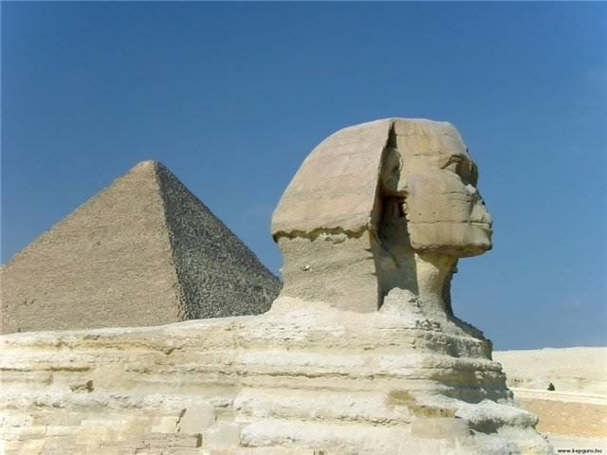
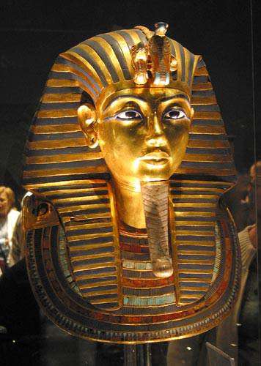
Великий Сфінкс витесаний зі скелі; його висота – близько 20 м, довжина тіла – 57м. Колись голова Сфінкса мала усі відповідні до рангу фараона атрибути – корону, яку вінчала змія, а також бороду – символом царської гідності. Кам'яні уламки цієї бороди були відкопані в піску, а від корони та змії залишків не знайшли.
Золота маска
Тутанхамона

Slide 8
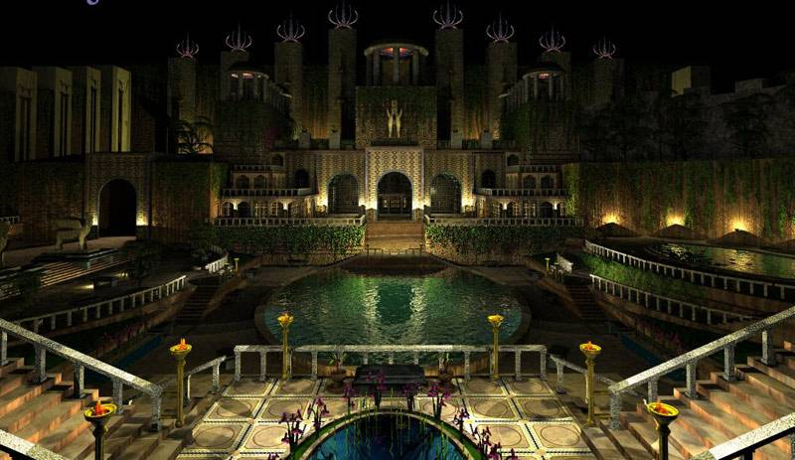
"Висячі сади"
Семіраміди

Slide 9
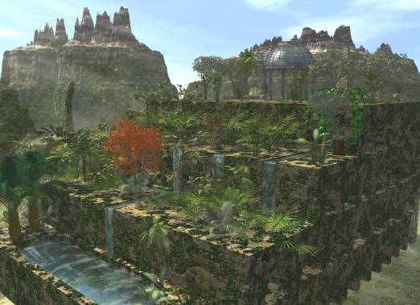
Шумний Вавилон, розташований на голій піщаній рівнині, не радував дружину
Навуходоносора, яка виросла в гористі і зеленій Мідії. Щоб утішити її, в 600 р. до н. е. Навуходоносор наказав спорудити “висячі сади”.
В архітектурному плані “висячі сади” являли собою
піраміду, що
складалася із чотирьох
ярусів-платформ; їх
підтримували колони
висотою до 25 м.
Нижній ярус мав
форму неправильного
чотирикутника, найбільша
сторона якого становила
42 м, найменша – 34 м.

Slide 10
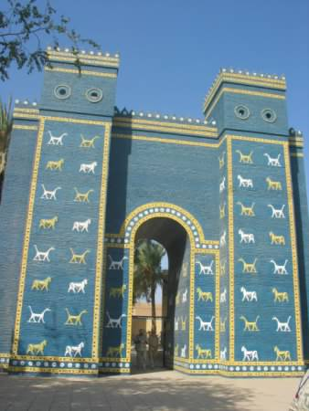
Ворота Іштар – величезна напівкругла арка, обмежена з боків гігантськими стінами, яка виходила на досить довгу доріжку, уздовж якої праворуч і ліворуч також тяглися стіни. Побудовано все це із цегли, покритої яскраво-блакитною, жовтою, білою й чорною глазур'ю.

Slide 11
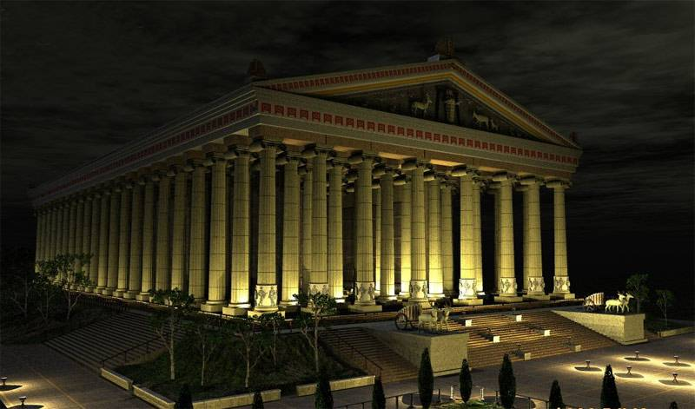
Храм Артеміди
в Ефесі

Slide 12
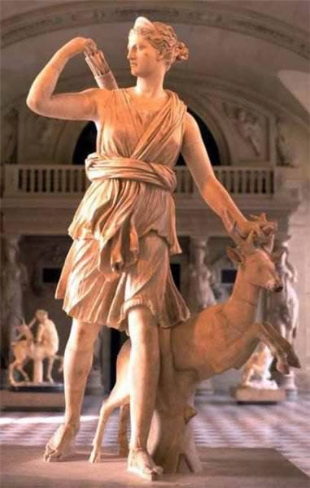
Хоча заснування храму Артеміди (Артемісіону) належить до 7 сторіччя до н. е., сама споруда була побудована у 450 році до н. е. Будівництво субсидував лідійський цар Крез (Кросус), а проект розробив грецький архітектор Персіфон (Херсіфрон) із Кносса, який почав будівництво, але після його смерті будівництво продовжували його син Метаген, а потім архітектори Пеоніт та Деметрій. Будівлю прикрашали бронзові статуї, створені такими скульпторами, як Фідій, Поліклет, Кресилус і Фрадмон. Херсіфрон запропонував будувати храм, оперезаний подвійним рядом колон, але справа ускладнювалась тим, що поруч не було мармуру. Храм являв собою прямокутну будівлю із мармуру та дерева довжиною 105 та шириною 51 метрів, обнесену з усіх сторін подвійною колонадою із 127 колон висотою 18 метрів. Відомостей про оздоблення храму не збереглося, але відомо що всередені знаходилась облицьвана золотом статуя Артеміди висотою понад 2м. Унікальним був сам спосіб побудови храму. Він був зведений на болотистому ґрунті. Незвичність вибору місця пояснювалася прагненням будівельників уникнути руйнування храму внаслідок частих землетрусів і пожеж. На думку архітектора Херсифрона, м'який болотистий ґрунт слугував амортизатором при землетрусах, а щоб запобігти осіданню величезної кам'яної будівлі, було вирішено заповнити котлован сумішшю деревного вугілля і вовни.

Slide 13
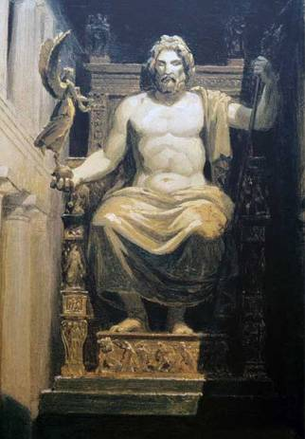
Статуя
Зевса
Олімпійського

Slide 14
Статуя Зевса Олімпійського — за переказами, одне з Семи чудес світу — Статуя Зевса — була споруджена на півострові Пелопоннес, у древньому місті Олімпія.
За переказами, саме тут Зевс вступив в боротьбу зі своїм батьком, кровожерливим і віроломним Кроном, який пожирав своїх дітей, оскільки оракул передбачив йому загибель від руки сина. Врятований матір'ю, змужнілий Зевс, переміг і примусив Крона відригнути своїх братів і сестер.
На честь цієї перемоги були встановлені олімпійські ігри, що уперше відбулися у 776 р. до н. е. Минуло більше двох століть, і в 456 р. до н. е. в Олімпії архітектор Лібон почав будувати храм, присвячений Зевсу, що став головною святинею міста.
Храм прикрашала статуя бога заввишки 12 м 40 см, велич і краса якої настільки уразили сучасників, що вона була визнана новим чудом світу. Творцем Зевса Олімпійського був прославлений скульптор Фідій.

Slide 15
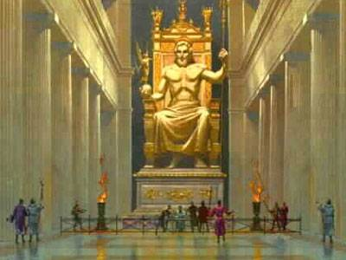
Фігура Зевса була виконана з дерева, і на цю основу за допомогою бронзових і залізних цвяхів, спеціальних гачків кріпилися деталі з слонячої кістки і золота (така техніка називається хрисоелефантинною).
Обличчя, руки й інші оголені частини тіла були з слонячої кістки, волосся і борода, вінок, плащ і сандалі — із золота, очі — з коштовних каменів. Мандрівники, які бачили Зевса в Олімпії, називають дивними поєднання в його лику владності і милосердя, мудрості і доброти.
Трон був зроблений, за одними
джерелами, з кедра, з інших — з
чорного дерева і покритий золотом і
слонячою кісткою. Ніжки трону
прикрашали фігурки танцюючої
Ніки — богині Перемоги. Ручки
трону підтримували сфінкси, а
його спинку прикрашали Харити —
богині Краси, дочки Зевса і Гери.

Slide 16
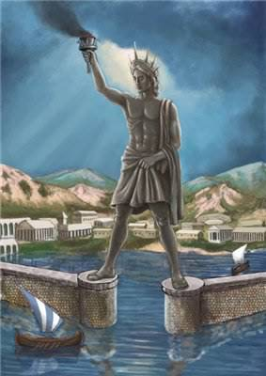
Колос
Родоський

Slide 17
Колос Родоський — величезна статуя грецького бога Сонця Геліоса, споруджена між 292 та 280 роками до н. е. на вході до гавані острова Родос (Греція) учнем Лісиппа, Харесом із Лондоса. Статуя вважалася одним із Семи Чудес Античного Світу: за час свого існування була вона найвищою статуєю світу, висотою 70 ліктів (31,5 м).

Slide 18
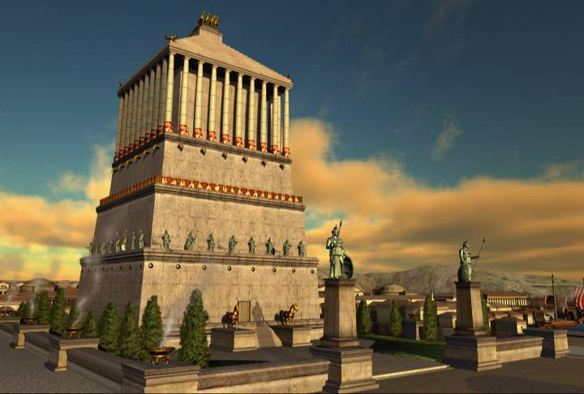
Мавзолей
у Галікарнасі

Slide 19
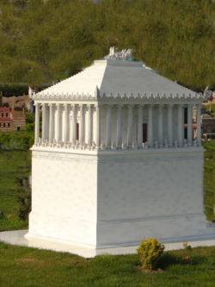
Мавзолей в Галікарнасі — надгробний пам'ятник царя Мавсола (грец. Μαύσωλος), споруджений в середині IV століття до н. е. за наказом його дружини Артемізії II в Галікарнасі (сучасний Бодрум, Туреччина), одне з античних чудес світу.
Майже неушкодженим Мавзолей простояв 1800 років. Та через вісімнадцять століть землетрус зруйнував його до основи.

Slide 20
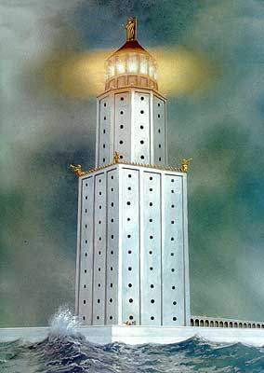
Александрійський
маяк

Slide 21
Александрійський маяк — єдине з Семи чудес стародавнього світу несло в собі не тільки архітектурну елегантність, але й практичну функцію. Маяк знаходився на острові Фарос (сьогодні це мис в межах міста Александрія у Єгипті). Він гарантував морякам безпечне повернення у Велику Гавань. Упродовж всього існування маяк був третьою найвищою спорудою на Землі (після пірамід Хеопса та Хафри). Висота маяка була 135 м, а його світло було видно на відстані 60 км (за іншими свідченнями, до 100 км). Нижня частина являла собою чотиригранну призму 60-метрової висоти з квадратною основою, довжина сторони якої становила 30 м. У внутрішніх приміщеннях зберігався різний інвентар, а плоский дах, прикрашений по кутках величезними статуями Тритона, служив основою середньої частини. Це була 40-метрова восьмигранна призма-вежа, облицьована білим мармуром. Верхня (третя) частина маяка була споруджена у формі циліндричної колонади — 8 колон несли купол, увінчаний 7-метровою бронзовою фігурою повелителя морів Посейдона.

Slide 22
кінець

